Slide 1

Роль національного (центрального) банку у регулюванні банківської системи країни

Slide 2


Націона́льний банк є особливим центральним органом державного управління, його емісійним центром, проводить єдину державну політику в галузі грошового обігу, кредиту, зміцнення грошової одиниці.

Slide 3
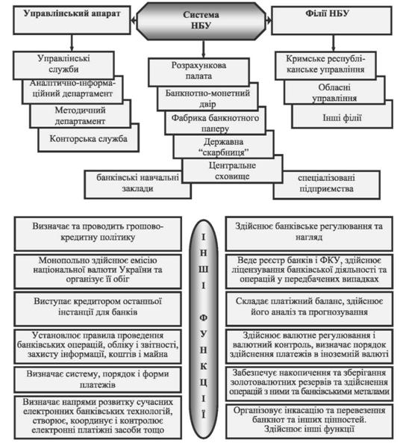

Slide 4
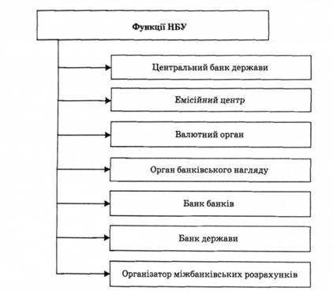

Slide 5
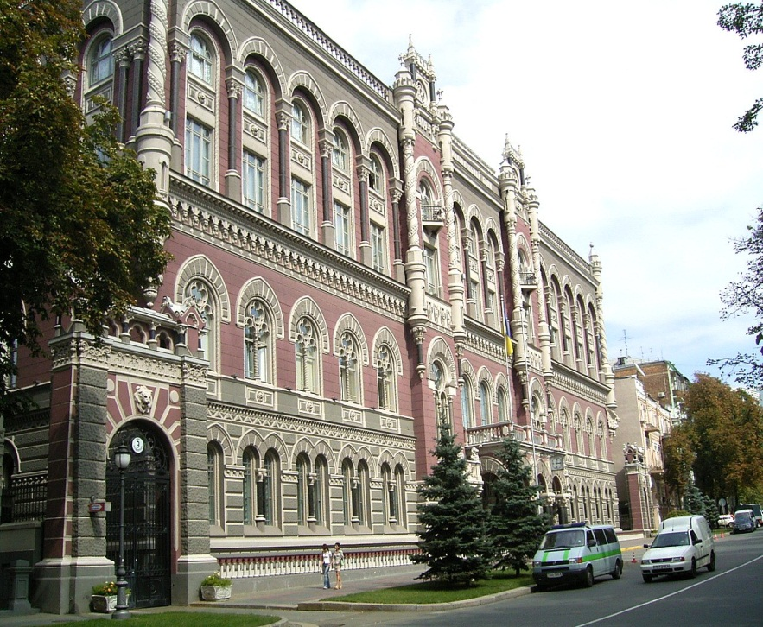
Центра́льний банк — установа (у більшості випадків державний орган), яка відповідає за монетарну (грошово-кредитну) та валютну політику держави або спільноти держав.

Slide 6


Задача емісії – погасити державні витрати та наростити грошову масу для економіки.

Slide 7


Під регулюванням банківської діяльності розуміють:
- використання монетарних інструментів з метою впливу на обсяг і структуру банківських резервів, а також на рівень процентних ставок;
- ухвалення положень, що базуються на чинному законодавстві й регламентують діяльність банків у вигляді нормативних актів, інструкцій, директив;
- застосування превентивних і протекційних заходів, які спрямовані на забезпечення стабільності функціонування банківської системи і на проведення центральними банками ефективної монетарної політики.

Slide 8
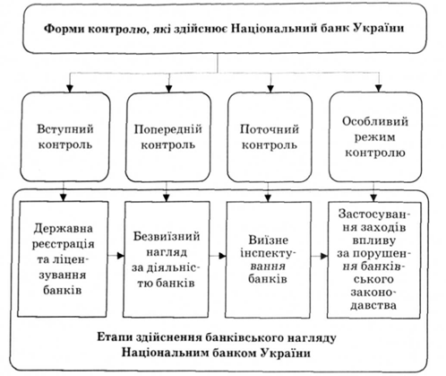

Slide 9
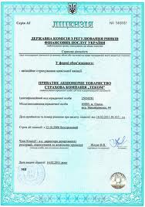
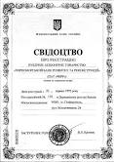
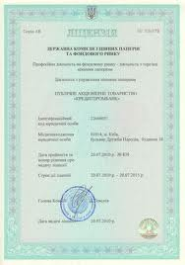
Вступний контроль
Окремий різновид перевірки банку, що здійснюється з метою визначення наявності в банку умов, визначених чинним законодавством, нормативно-правовими актами Національного банку, необхідних для здійснення державної реєстрації підрозділів банку, отримання банківської ліцензії на здійснення банківських операцій, письмового дозволу на здійснення операцій, інших ліцензій, дозволів (у тому числі на придбання чи збільшення істотної участі в банку), передбачених чинним законодавством та нормативно-правовими актами Національного банку. Вступний контроль може здійснюватись у безвиїзному порядку та шляхом інспекційних перевірок.

Slide 10

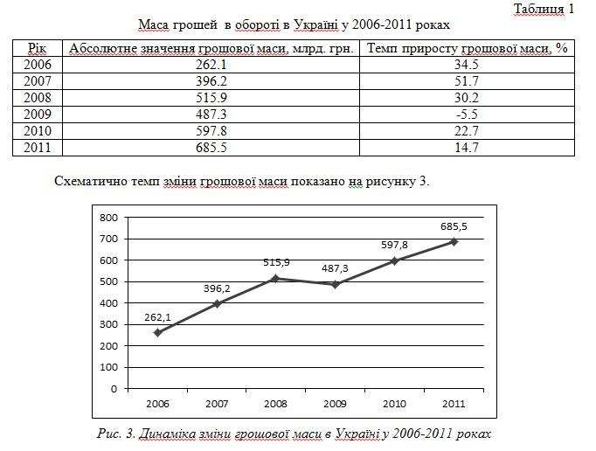
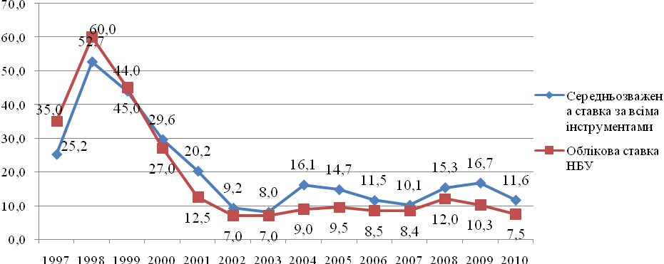
Попередній контроль - контроль, який передує прийняттю управлінського рішення чи здійсненню фінансових, адміністративних, технологічних операцій, і являє собою комплекс контрольних заходів, направлений на упередження можливих помилок та/або порушень.

Slide 11

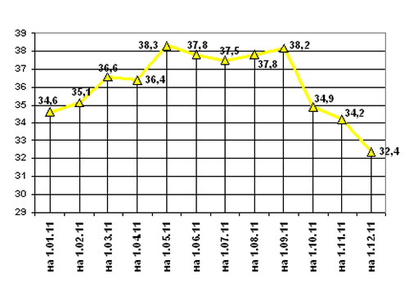
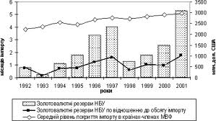
Поточний контроль - контроль, який здійснюється в процесі здійснення фінансових, адміністративних, технологічних операцій, і являє собою комплекс контрольних заходів, направлений на упередження можливих помилок та/або порушень.

Slide 12
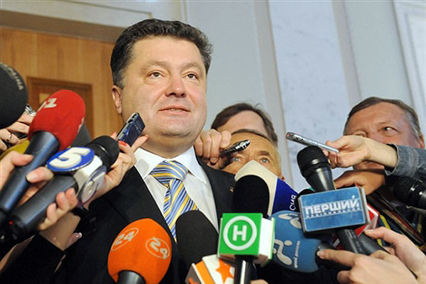
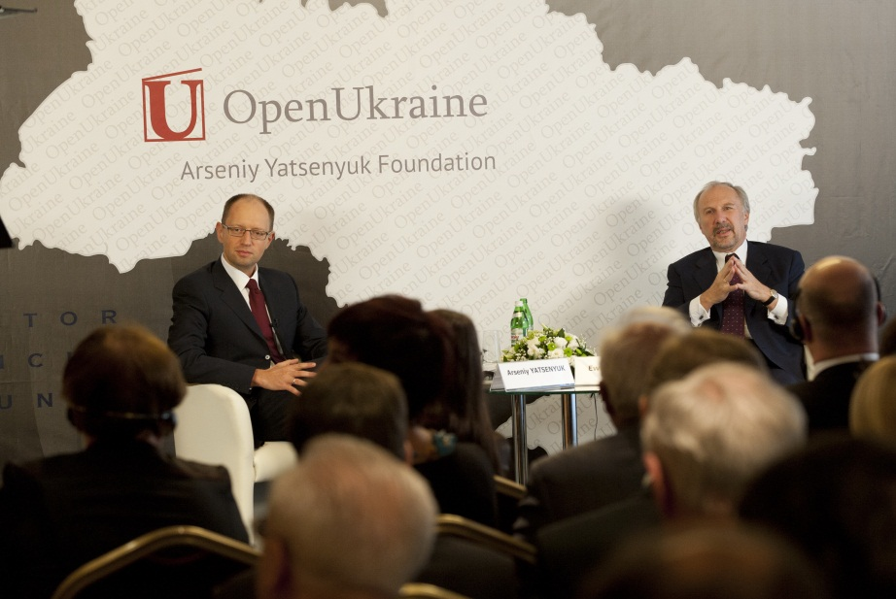
Особливий режим контролю - додатковий інструмент банківського нагляду, що використовується, як правило, в разі виникнення в банку некерованої ситуації та встановлюється з метою введення щоденного контролю за діяльністю банку і виконанням ним вимог Національного банку.

Slide 13

Дякуємо за увагу!!!)))

